Slide 1
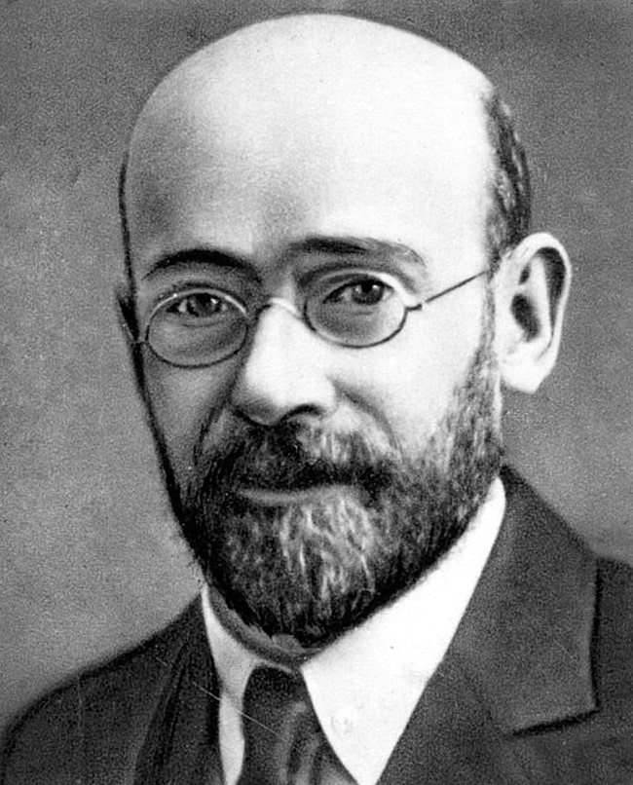
Януш Корчак:
«Я существую, чтобы действовать и любить»
Выставка к 145-летию со дня рождения польского педагога, писателя, врача Януша Корчака

Slide 2
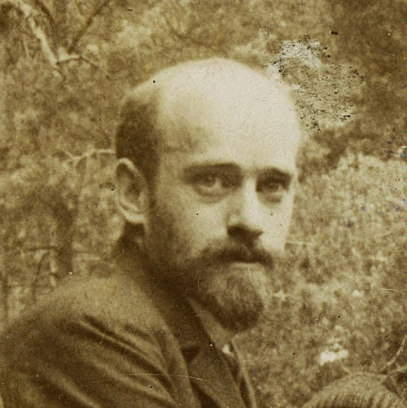
Изначально Януш Корчак посвятил себя медицине: в 1898 году он поступил на медицинский факультет Варшавского университета.
С 1904 года он работал детским врачом в больнице для детей из бедных семей. Практически все пациенты доктора происходили из социально неблагополучных слоёв общества, и наблюдения за их жизнью заставили Корчака пересмотреть своё призвание. Он принял решение оставить медицину и посвятить себя педагогической деятельности, поскольку «педагог в большей степени может изменить этот мир».

Slide 3
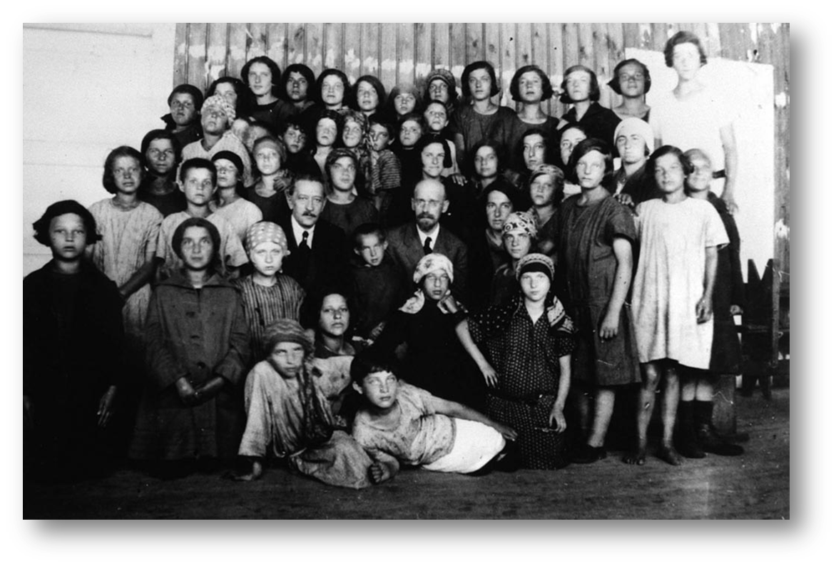
Корчак начал осуществлять свою мечту — создать независимый детский дом, в котором он мог бы на практике применить вынашиваемые им принципы воспитания детей. В 1912 году удалось открыть приют «Дом сирот». Большинство воспитанников приюта были сиротами или детьми из неблагополучных семей, подобранными прямо с улиц Варшавы.
Приют представлял собой детскую республику со своими парламентом, газетой и конституцией. Одним из главных принципов педагогической деятельности Корчака стало то, что педагогика является наукой о человеке, а не о ребёнке.
Наиболее шокирующим для современников стал отказ Корчака от применения телесных наказаний в отношении воспитанников детского дома.

Slide 4
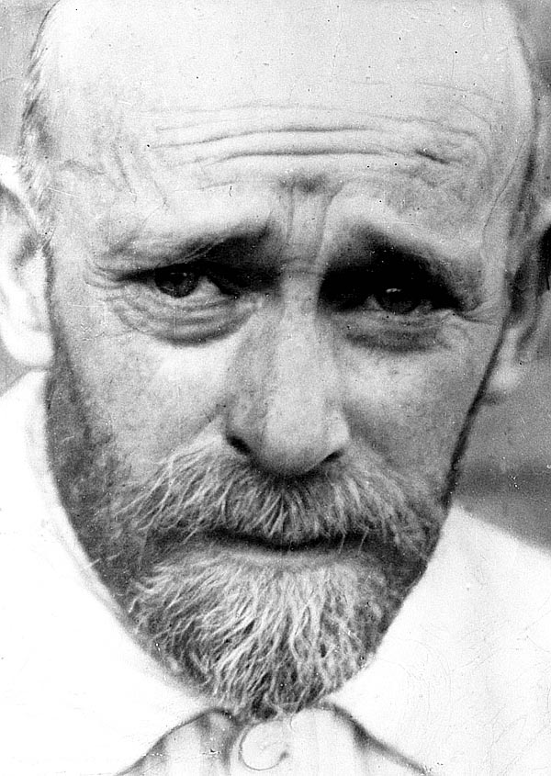
В 1942 году на Ванзейской конференции нацисты приняли «окончательное решение еврейского вопроса». Согласно плану «Рейнхард», еврейское население генерал–губернаторства Польши следовало поголовно уничтожить в лагерях смерти.
Пятого августа 1942 года все обитатели «Дома сирот» получили распоряжение прибыть на Умшлагплац — пункт депортации в немецкий лагерь уничтожения Треблинка. Есть множество свидетельств очевидцев, которые описывали, как процессия детей во главе с Корчаком следовала на вокзал. В последний путь своих воспитанников сопровождали 12 сотрудников приюта, включая Стефанию Вильчинскую.

Slide 5
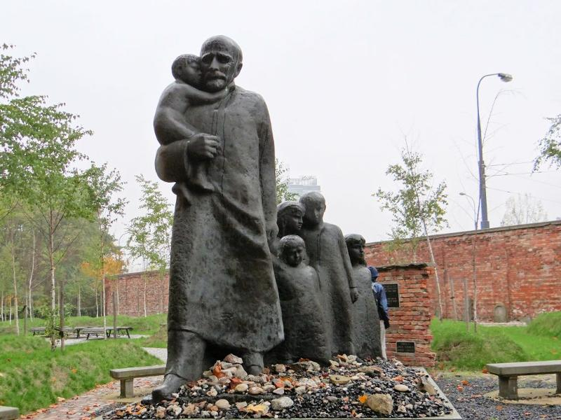
Януш выстраивает детей в колонну и сам идёт впереди, а на его руках больная девочка Натя – она уже не может ходить самостоятельно.
Немец, контролирующий погрузку на поезде «в последний путь», задаёт Корчаку вопрос – не он ли является автором книжки, прочитанной им (немцем) в детстве. Тот отвечает утвердительно, после чего немец предлагает доктору остаться. Но Януш отказывается и захлопывает пред ним двери вагона поезда.
7 августа. Последний день из жизни великого педагога, ушедшего с честью и достоинством. С двумя детишками на руках. Он держал их и рассказывал сказку, прямо там – в газовой камере.

Slide 6
„Одиночество ребёнка наделяет куклу душой.“
„Люби своего ребенка любым — не талантливым, не удачливым, взрослым. Общаясь с ним — радуйся, потому что ребенок — это праздник, который пока с тобой.“
„Усилия взрослых направлены, в сущности, на то, чтобы сделать ребёнка удобным для себя.“
„Детей нет, есть люди.“
„Не жди, что твой ребенок будет таким, как ты или таким, как ты хочешь. Помоги ему стать не тобой, а собой.“
„Если бы человек мог подсчитать все унижения, несправедливости и обиды, которые ему пришлось испытать за свою жизнь, оказалось бы, что львиная их доля приходится именно на «счастливое» детство.“
„Не мучь себя, если не можешь сделать что-то для своего ребенка, просто помни: для ребенка сделано недостаточно, если не сделанo все возможноe.“

Slide 7
„Уважайте текущий час и сегодняшний день!.. Уважайте каждую отдельную минуту, ибо умрёт она и никогда не повторится…“
„Не требуй от ребенка платы за все, что ты для него сделал. Ты дал ему жизнь, как он может отблагодарить тебя? Он даст жизнь другому, тот — третьему, и это необратимый закон благодарности.“
„Воспитывать волю значит делать то, чего не хочешь. “
„Теоретизируя, мы забываем, что обязаны учить ребёнка не только говорить правду, но и распознавать ложь, не только любить, но и ненавидеть, не только уважать, но и презирать, не только соглашаться, но и возмущаться, не только подчиняться, но и бунтовать. <...> В области негативных чувств мы самоучки. “
„Я сегодня думал, что вода может быть водой, но если её нагреть, она становится паром, а если охладить — льдом. И неизвестно, чем она является на самом деле: паром, водой или льдом. Может быть, так и с человеком, он тоже бывает разным.“
Януш Корчак

Slide 8




